Slide 1

Qué es y para que sirve JWT
Autenticación y autorización en microservicios
Clase: adicional
Fecha: Jueves 19 de febrero de 2026
Docente: Juan Mora
Escuela: Informática y telecomunicaciones
Notes:
2 minutos
Buenas tardes, muchas gracias por estar aquí.
Hoy vamos a analizar por qué muchos proyectos tecnológicos fracasan, incluso cuando hay personas competentes trabajando en ellos.
Y más importante aún, veremos cómo solucionarlo profesionalmente.
La clase tendrá tres momentos:
primero identificaremos errores comunes, luego aplicaremos soluciones estructuradas, y finalmente integraremos todo en un caso práctico.
Profundizar en:
Seguridad
Claridad
Contacto visual

Slide 2

¿Qué aprenderemos hoy?
Explicar para qué sirve un JWT
Entender cómo se genera y cómo se valida
Consumir un token desde un cliente o Postman
Aplicar buenas prácticas de seguridad
Diferenciar autenticación y autorización
Comprender RBAC como modelo de control de acceso

Slide 3
¿Qué es JWT y para qué sirve?
JWT significa JSON Web Token
Es un token firmado digitalmente que contiene información sobre un usuario o sesión
Sirve para:
Identificar al usuario autenticado
Enviar claims entre sistemas
Proteger APIs sin usar sesiones en el servidor
Escalar mejor en arquitecturas distribuidas
Idea clave:
JWT no cifra por defecto la información; la firma garantiza integridad, no confidencialidad
Notes:
3 minutos
Les quiero hacer una pregunta:
¿Han visto algún proyecto que comience bien pero termine desordenado o lleno de errores?
(Pausa real)
Valida:
Excelente punto.
Eso que describen ocurre cuando no existe estructura.
🎯 Profundizar en:
Escuchar
Validar respuestas

Slide 4
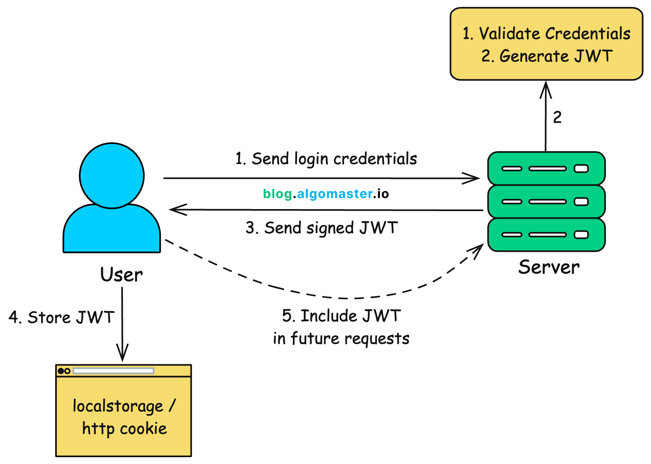
¿Qué es JWT y para qué sirve?
Notes:
3 minutos
Les quiero hacer una pregunta:
¿Han visto algún proyecto que comience bien pero termine desordenado o lleno de errores?
(Pausa real)
Valida:
Excelente punto.
Eso que describen ocurre cuando no existe estructura.
🎯 Profundizar en:
Escuchar
Validar respuestas

Slide 5
Estructura de un JWT
Un JWT tiene 3 partes:
Header.Payload.Signature
Header: Define el tipo de token y el algoritmo de firma
Payload: Contiene claims, por ejemplo:
sub: usuario
role: rol
exp: expiración
iat: fecha de emisión
Signature: Permite verificar que el token no fue alterado
Ejemplo visual: xxxxx.yyyyy.zzzzz
Notes:
4 minutos
Supongamos que debemos crear una aplicación para registrar usuarios.
Pero el diseño, las reglas y la información están mezcladas en el mismo lugar.
¿Qué problemas genera eso?
(Pausa)
Correcto. Dificulta cambios, genera errores y vuelve el sistema poco mantenible.
🎯 Profundizar en:
Consecuencias reales (errores, costos)

Slide 6
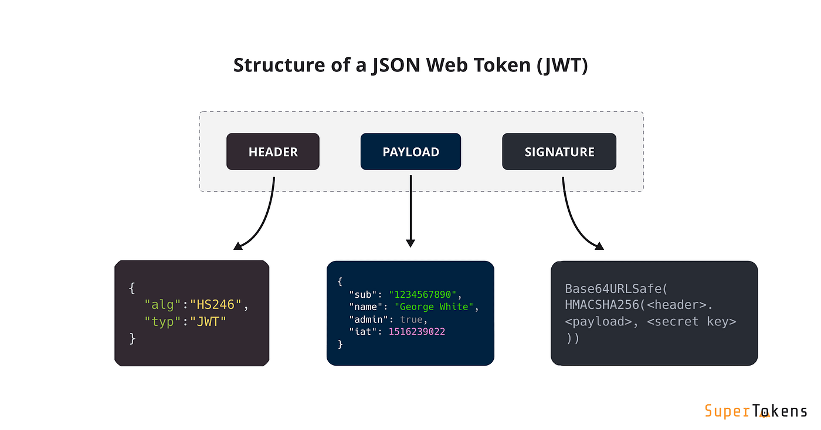
Estructura de un JWT
Notes:
4 minutos
Supongamos que debemos crear una aplicación para registrar usuarios.
Pero el diseño, las reglas y la información están mezcladas en el mismo lugar.
¿Qué problemas genera eso?
(Pausa)
Correcto. Dificulta cambios, genera errores y vuelve el sistema poco mantenible.
🎯 Profundizar en:
Consecuencias reales (errores, costos)

Slide 7
Flujo básico de usos
Flujo de autenticación con JWT:
El usuario envía credenciales
El servidor valida usuario y contraseña
El servidor genera un JWT
El cliente guarda el token
El cliente envía el token en cada petición
El servidor valida firma y expiración
Si es válido, permite acceso
Encabezado HTTP típico: Authorization: Bearer token
Notes:
5 minutos
🎤 Qué decir
Para resolver ese problema aplicamos arquitectura por capas.
Separar responsabilidades.
Explica:
Interfaz → lo que el usuario ve
Lógica → reglas
Datos → almacenamiento
Esto permite que cada parte tenga una función clara.
🔎 Chequeo
Con sus palabras, ¿qué problema estamos evitando?
🎯 Profundizar en:
Separación de responsabilidades
Mantenibilidad

Slide 8
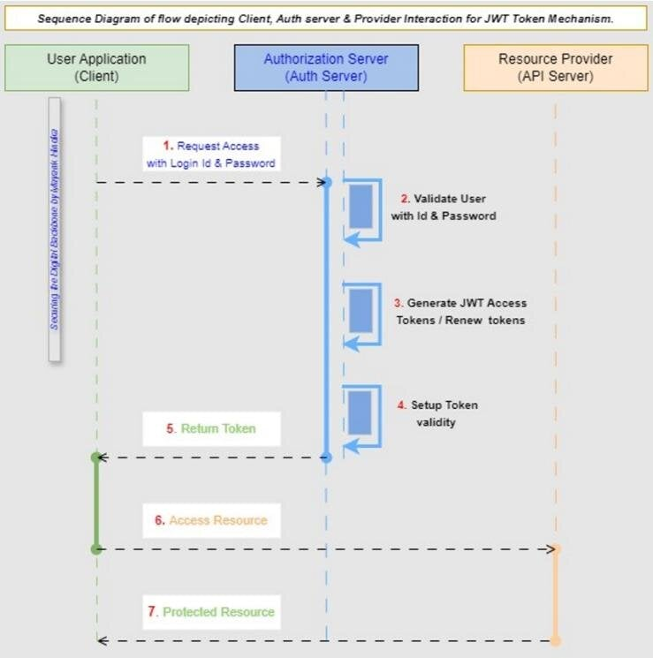
Usos
Notes:
5 minutos
🎤 Qué decir
Para resolver ese problema aplicamos arquitectura por capas.
Separar responsabilidades.
Explica:
Interfaz → lo que el usuario ve
Lógica → reglas
Datos → almacenamiento
Esto permite que cada parte tenga una función clara.
🔎 Chequeo
Con sus palabras, ¿qué problema estamos evitando?
🎯 Profundizar en:
Separación de responsabilidades
Mantenibilidad

Slide 9
¿Por qué se usa tanto en microservicios?
Ventajas en microservicios:
No depende de sesión en memoria
Facilita escalabilidad horizontal
Reduce acoplamiento entre servicios
Permite autenticación stateless
Es fácil de enviar entre servicios o gateways
Pero atención:
Revocar tokens no es trivial
Un token mal diseñado expone riesgos
No resuelve autorización por sí solo
Notes:
⏱ 3 minutos
🎤 Qué decir
Segundo error: cada desarrollador resuelve el mismo problema de forma distinta.
¿Qué ocurre si en una empresa cada área usa reglas diferentes?
(Pausa)
Exactamente, inconsistencia y confusión.

Slide 10
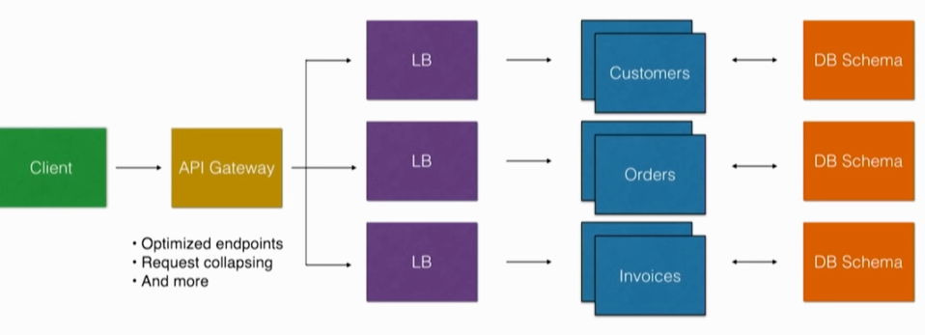
¿Por qué se usa tanto en microservicios?
Notes:
⏱ 3 minutos
🎤 Qué decir
Segundo error: cada desarrollador resuelve el mismo problema de forma distinta.
¿Qué ocurre si en una empresa cada área usa reglas diferentes?
(Pausa)
Exactamente, inconsistencia y confusión.

Slide 11
Implementación básica de JWT
Implementación mínima:
Endpoint de login
Validación de credenciales
Generación del token
Filtro para leer Authorization Bearer
Validación de firma y expiración
Acceso a endpoints protegidos
Ejemplo de claims básicos:
sub: nombre de usuario
iat: fecha de emisión
exp: fecha de expiración
Notes:
⏱ 5 minutos
🎤 Qué decir
Para evitar eso aplicamos un patrón de diseño.
Una solución probada que se reutiliza.
Explica el flujo:
Interfaz → Lógica → Repositorio → Datos
El patrón repositorio establece una única forma de acceder a la información.
🔎 Chequeo
¿Por qué usar una estructura común reduce errores?
🎯 Profundizar en:
Estandarización
Reducción de acoplamiento

Slide 12
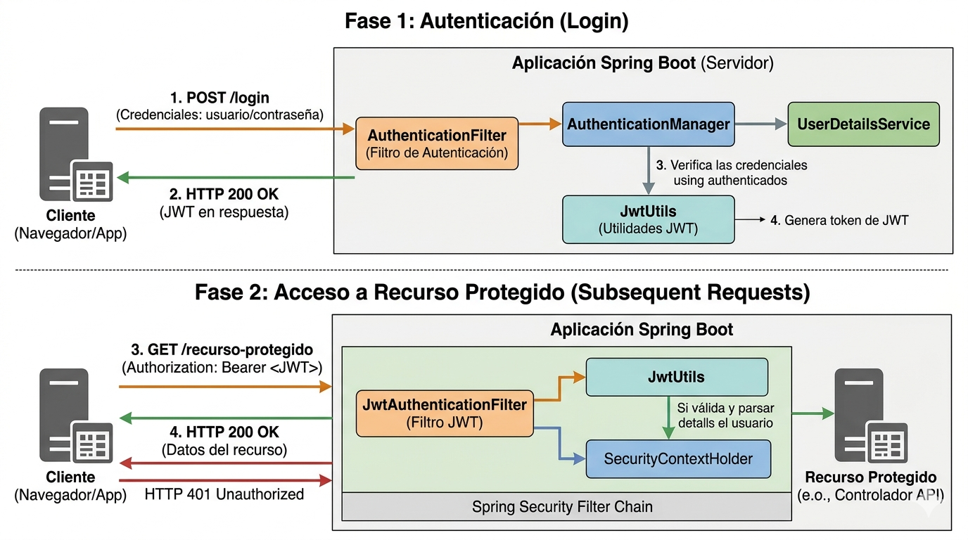
Implementación básica de JWT
Notes:
⏱ 5 minutos
🎤 Qué decir
Para evitar eso aplicamos un patrón de diseño.
Una solución probada que se reutiliza.
Explica el flujo:
Interfaz → Lógica → Repositorio → Datos
El patrón repositorio establece una única forma de acceder a la información.
🔎 Chequeo
¿Por qué usar una estructura común reduce errores?
🎯 Profundizar en:
Estandarización
Reducción de acoplamiento

Slide 13
¿Cómo consume el cliente un JWT?
Consumo desde cliente o Postman:
Hacer POST al login con usuario y contraseña
Recibir el token en la respuesta
Guardarlo de forma segura
Enviar el token en cada solicitud protegida
Ejemplo de uso: Authorization: Bearer eyJ...
Herramientas para probar:
Postman
Insomnia
Frontend web
Aplicación móvil
Notes:
⏱ 3 minutos
🎤 Qué decir
Ahora imaginemos tres personas trabajando en el mismo archivo al mismo tiempo.
¿Qué puede ocurrir?
(Pausa)

Slide 14
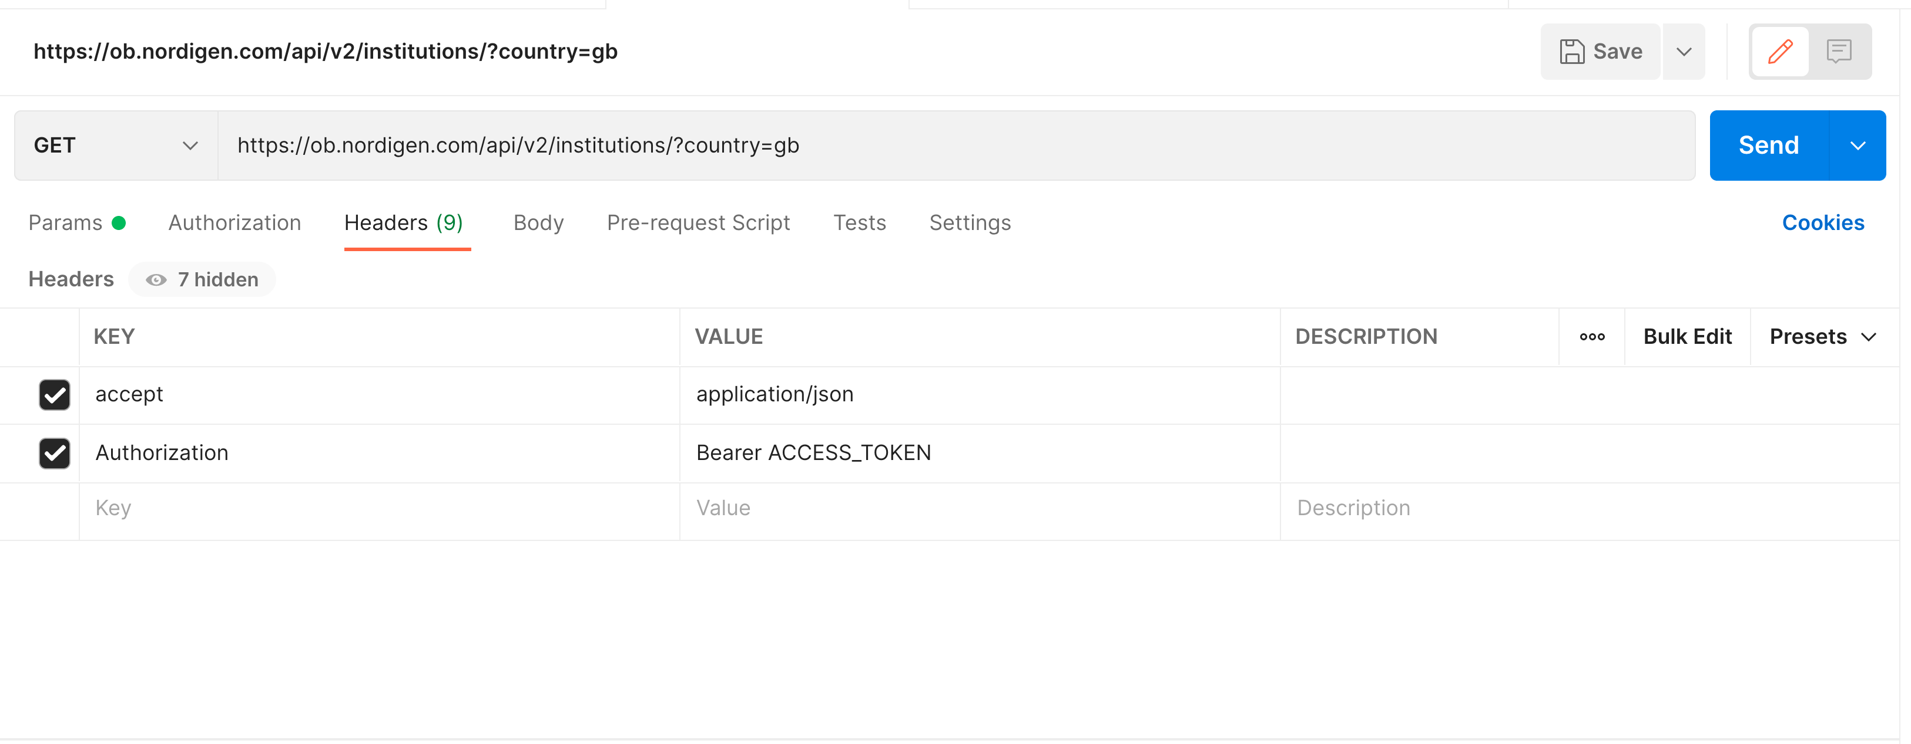
Consumo de un JWT

Slide 15
Buenas prácticas
Buenas prácticas al usar JWT:
Usar HTTPS siempre
Definir expiraciones cortas
No guardar información sensible en el payload
Usar una clave secreta robusta o llaves asimétricas
Validar firma, expiración y formato
Separar access token y refresh token si el proyecto crece
Manejar revocación cuando sea necesario
Incluir solo claims necesarios
Registrar intentos inválidos y errores
Notes:
⏱ 5 minutos
🎤 Qué decir
Para evitar conflictos usamos una estrategia llamada branching.
Explica:
Rama principal → versión estable
Ramas individuales → trabajo separado
Integración controlada
Así mantenemos orden y control.
🔎 Chequeo
¿Cuál es la ventaja principal de este modelo?
🎯 Profundizar en:
Trabajo paralelo
Seguridad en integración

Slide 16
Errores comunes
Tokens sin expiración
Secretos débiles
Confiar en cualquier claim sin validarlo
Mezclar autenticación con autorización
Notes:
⏱ 4 minutos
🎤 Qué decir
Tomemos nuestro problema inicial: módulo de usuarios.
Aplicamos:
Arquitectura → separación
Patrón → acceso estructurado
Branching → trabajo organizado
Acabamos de ejecutar buenas prácticas para resolver un problema conocido.
(Este es el momento clave del RA)

Slide 17
Autenticación vs Autorización
Autenticación: ¿Quién eres? Ejemplo: validar usuario y contraseña y emitir token
Autorización: ¿Qué puedes hacer?
Ejemplo: permitir solo a administradores borrar usuarios
JWT participa en ambas, pero no las reemplaza:
Puede representar identidad
Puede incluir roles o permisos
La lógica de acceso sigue siendo responsabilidad del sistema
Notes:
⏱ 2 minutos
🎤 Qué decir
Ayúdenme a completar:
Mezclar todo → ______
Reinventar soluciones → ______
Trabajar sin control → ______
Valida respuestas.

Slide 18
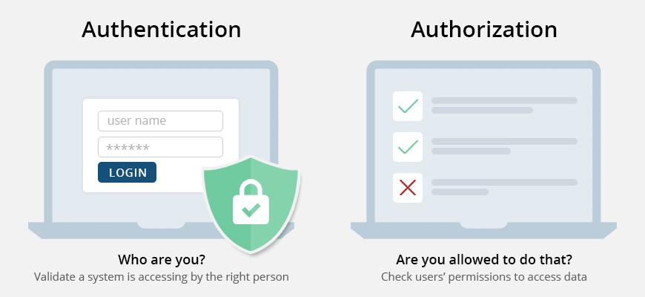
Autenticación vs Autorización

Slide 19
Autorización con RBAC
RBAC = Role Based Access Control
Idea: Los usuarios no reciben permisos individuales uno por uno. Se les asigna un rol, y el rol agrupa permisos.
Ejemplo:
ADMIN: crear, editar, eliminar
DOCENTE: crear y revisar
ESTUDIANTE: leer y enviar tareas
Uso con JWT:
El token puede incluir un claim role o roles Luego el backend decide qué endpoints puede usar cada rol
Importante: No basta con que el token diga ADMIN El servidor debe validar firma y aplicar reglas de acceso reales
Notes:
⏱ 1.5 minutos
🎤 Qué decir
El desarrollo profesional no es improvisación.
Es estructura, estándares y colaboración organizada.
Las buenas prácticas permiten eficiencia, orden y escalabilidad.

Slide 20
Cierre y mensaje final
Resumen:
JWT sirve para transportar identidad y claims
Se usa mucho en APIs y microservicios stateless
Debe implementarse con expiración, firma y validaciones
No debe almacenar datos sensibles
Autenticación y autorización no son lo mismo
RBAC permite controlar acceso según roles
Pregunta final para la clase:
Si un usuario tiene un token válido, ¿eso significa que puede hacer cualquier acción?
Notes:
⏱ 1.5 minutos
🎤 Qué decir
Todo lo que vimos hoy está respaldado por estándares de la industria y literatura especializada.
Menciona brevemente:
Robert C. Martin
Martin Fowler
Pro Git
Profundizar en estas fuentes permite aplicar estas prácticas en proyectos reales.

